Slide 1
NCS능력단위평가 결과물제출
능력단위명 | 애플리케이션 테스트수행
성 명 | 이채윤
제출일자 | 2022-01-13
안양이젠아카데미컴퓨터학원

Slide 2
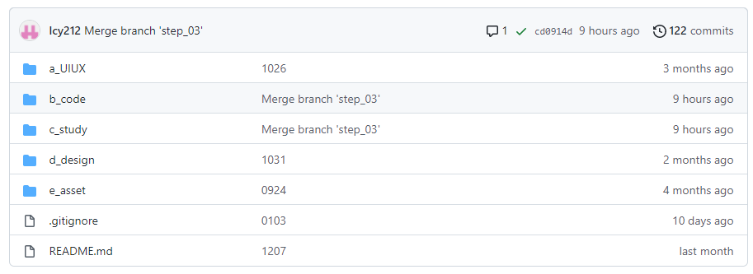
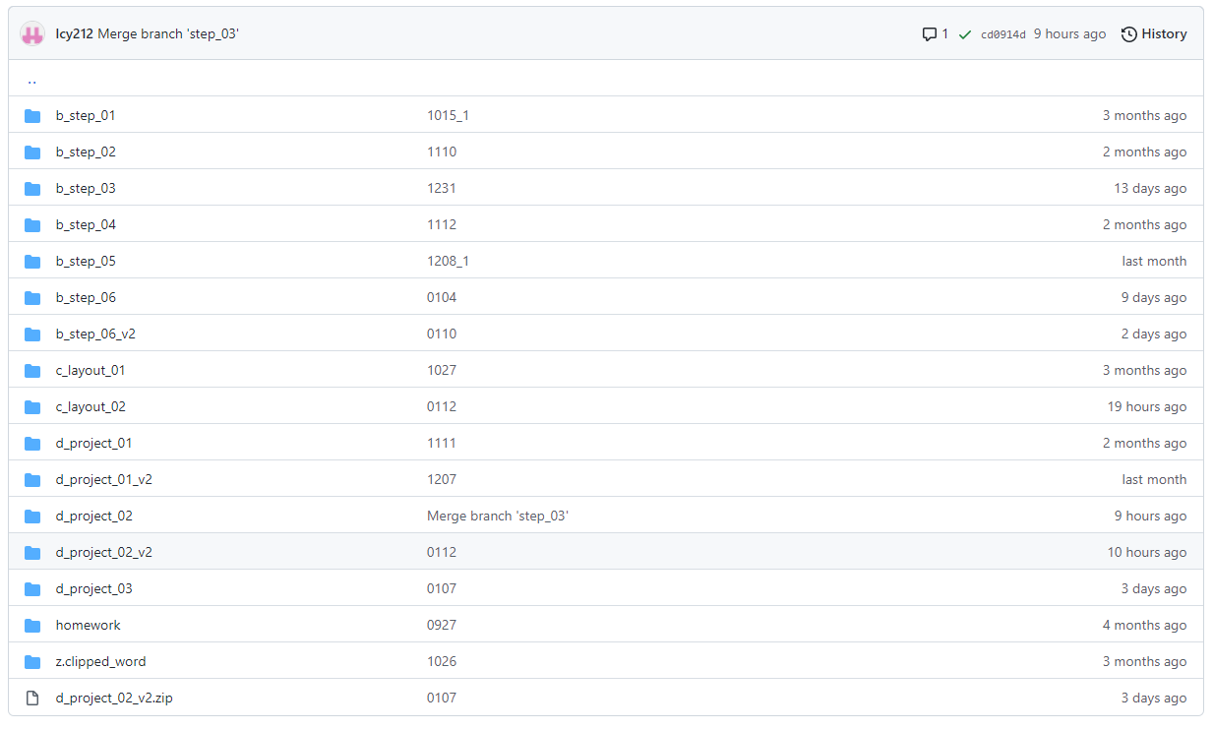
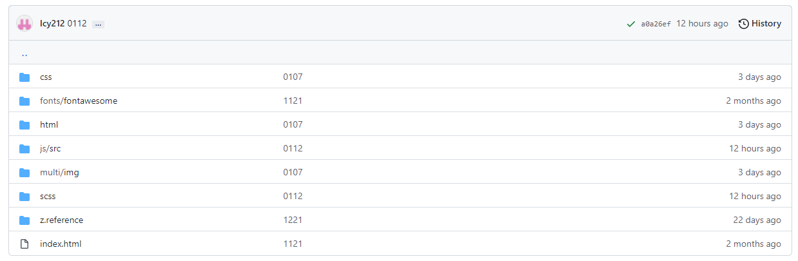
01. 웹제작파일 자료내용
제작사이트명: 오뚜기
GITHUB 주소 : https://github.com/lcy212/yuncode.git ( https://github.com/lcy212/yuncode/tree/main/b_code/d_project_02_v2 )
Web 페이지 주소:https://ottogi.vercel.app

Slide 3
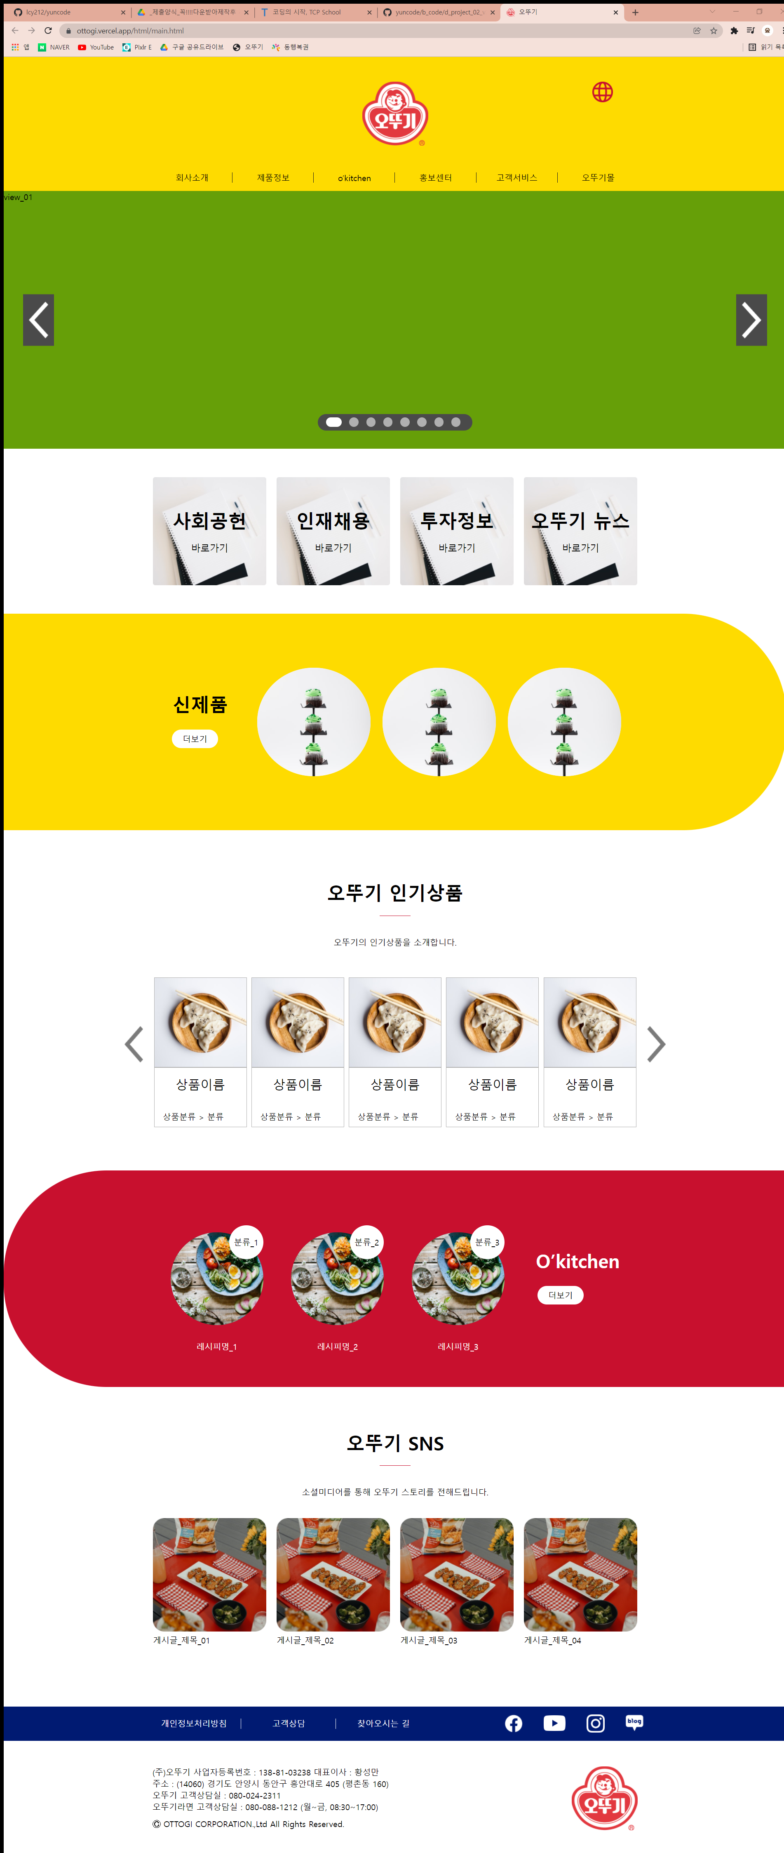
02. 웹페이지 구현 이미지
Web 페이지 주소: https://ottogi.vercel.app

